Slide 1
本資料の使い方
編集が必要な箇所は、以下のように赤字＆赤枠で記載しています。
編集後、赤枠は削除してください。

Slide 2
インサイズ
2024年12月リニューアルのお知らせ
メンバーの皆様へ

Slide 3

CONTENTS
リニューアルの概要と注意点 …P●
1on1の記録（面談メモ）の記入方法 …P●
アンケート機能の変更点 …P●
APPENDIX：利用イメージ動画 …P●
←ファイル編集後に入力してください

Slide 4
リニューアルの概要と注意点

Slide 5
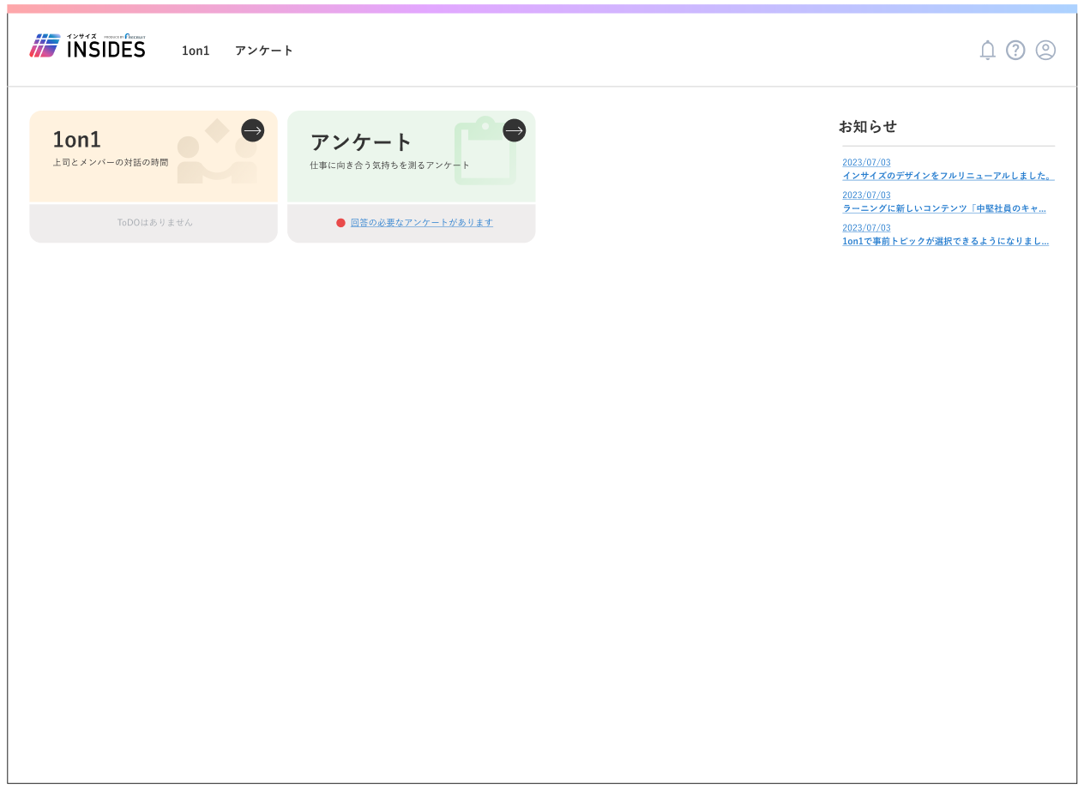
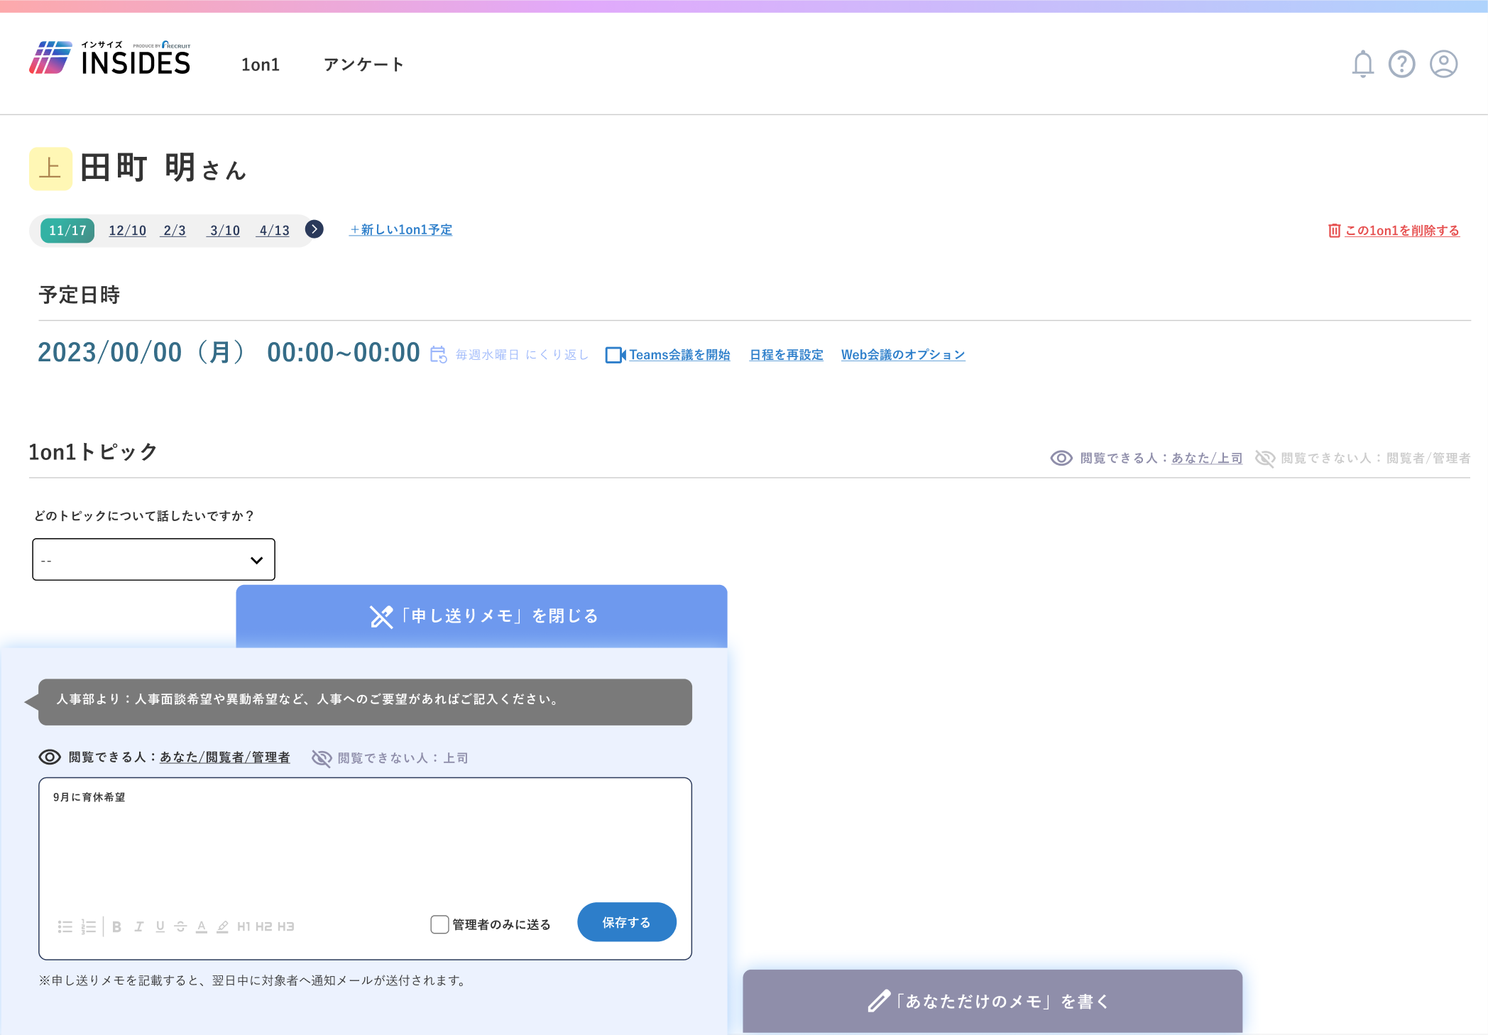
12月24日、インサイズがリニューアルします。
上司 敦 さん

Slide 6
変わること・変わらないこと
変わること
画面デザインが大きく変わり、利便性が向上します。
1on1の記録（面談メモ）の記入方法が変わります（◯月実施の1on1～）
←1on1機能利用開始月を記入
変わらないこと
アンケート実施～回答～結果閲覧までの、利用の流れは変わりません。
過去のデータは引き継がれ、これまで通り結果を閲覧することができます。

Slide 7

注意点
2024年12月23日20:00 ～
20XX年XX月XX日
インサイズにログインできません
←初期設定完了予定日時を記入
直近のアンケート結果は、
必ず12月23日20:00までにご覧ください

Slide 8
1on1の記録（面談メモ）
の記入方法

Slide 9
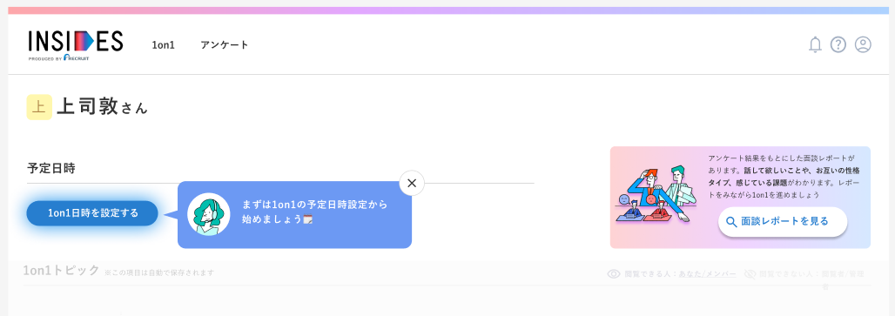
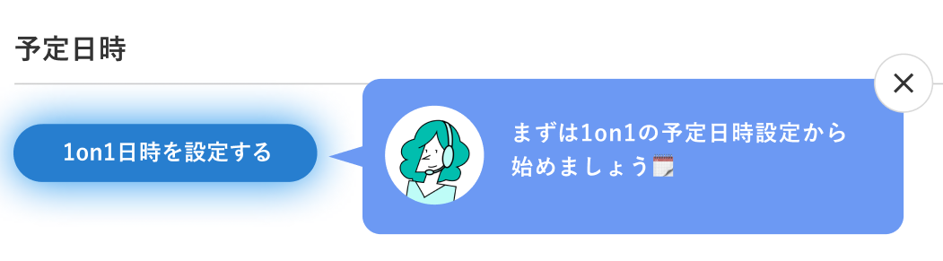
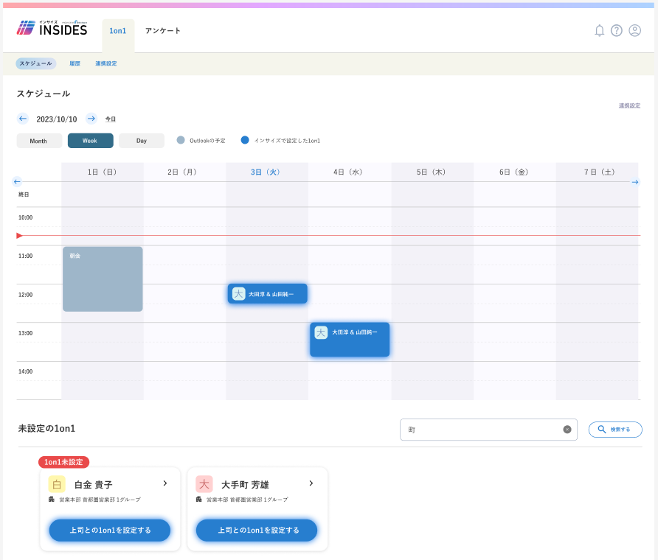
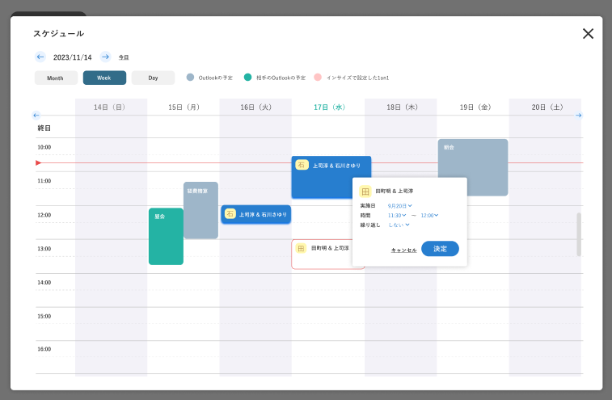
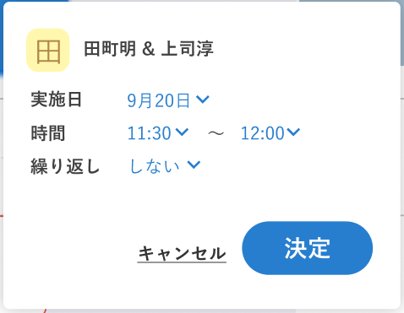
STEP1：1on1を実施した日時を入力
1on1を実施した日時
（これから実施する日時）を
カレンダー上でクリック
→決定
上司敦
1on1を実施する相手の
「上司との1on1を設定する」をクリック

Slide 10
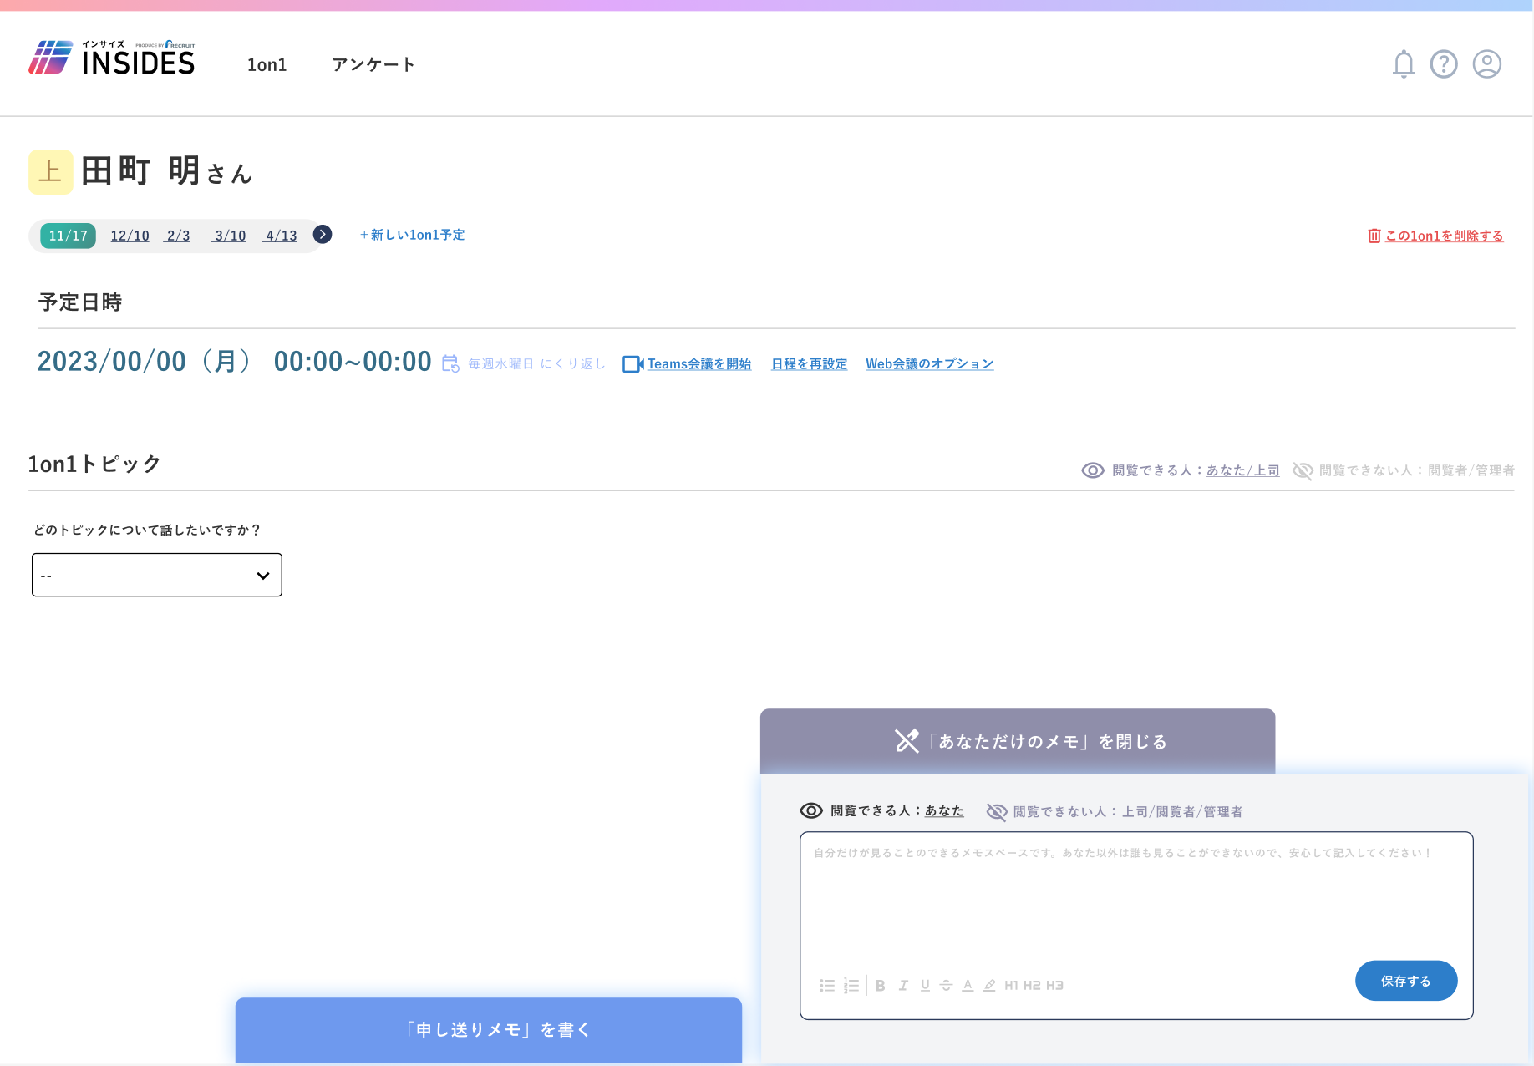
STEP2：メモを記入
上司 敦 さん
ここは入力しない
申し送りメモ or
あなただけのメモ（旧非公開メモ）
をクリックすると…
上司 敦 さん
記入欄があらわれます。
※申し送りメモ：
上司・閲覧者・管理者に共有するメモ。
管理者のみに共有することも可能。
※あなただけのメモ：
自分しか見られないメモ。

Slide 11
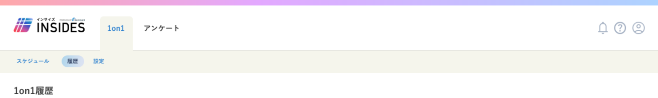
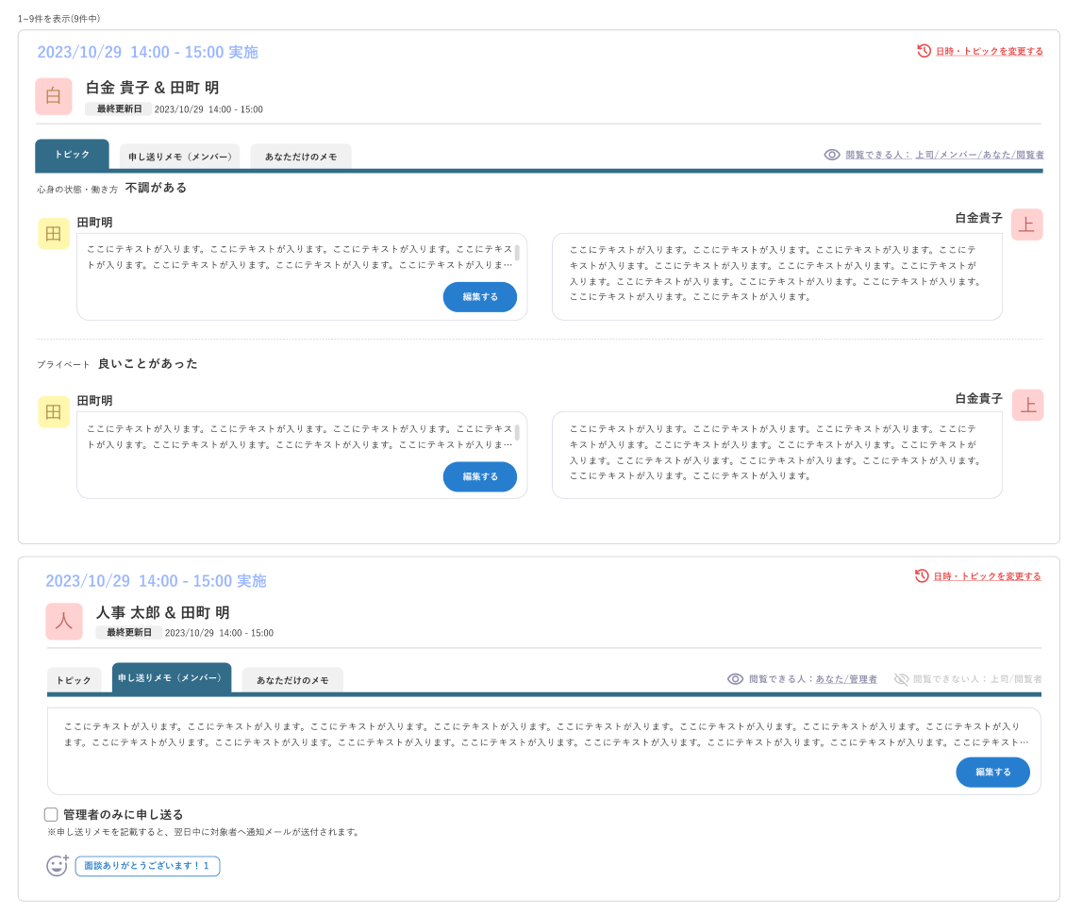
STEP3：メモを確認する
「1on1履歴」から、メモをまとめて振り返れます。
上司 敦

Slide 12
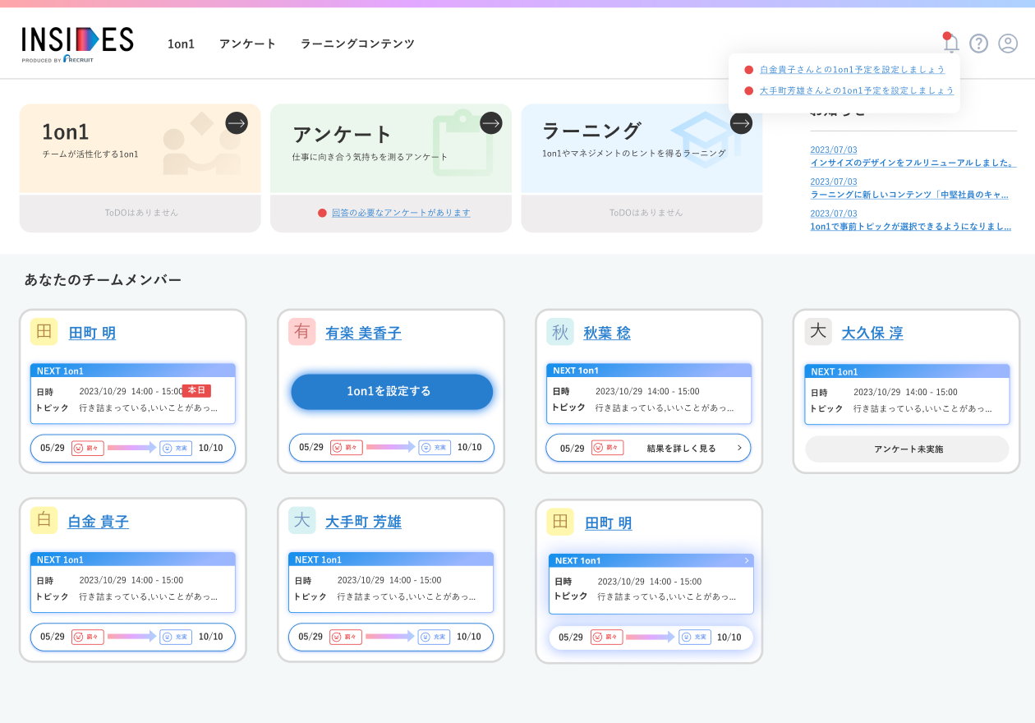
操作方法詳細
詳細の操作方法は下記URLのマニュアルをご覧ください
https://user.support.recruit-insides.net/hc/ja
ここ！
▼リニューアル後は、インサイズのTOP画面右上の？マークからもアクセスできます

Slide 13
アンケート機能の変更点

Slide 14
画面は変わりますが、基本の使い方は変わりません
アンケート実施～回答～結果閲覧までの、利用の流れは変わりません。
パーソナルレポート・面談レポートなどアンケート結果のアウトプットは変わりません。
過去のデータは引き継がれ、これまで通り結果を閲覧することができます。
①回答依頼メールが送られたら回答を、
②結果通知メールが送られたらレポートを確認のうえ、上司との1on1を
お願いいたします。

Slide 15
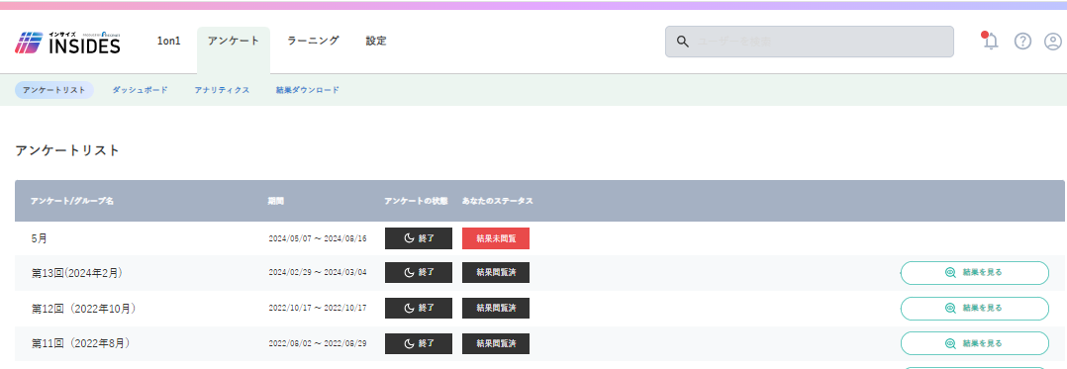


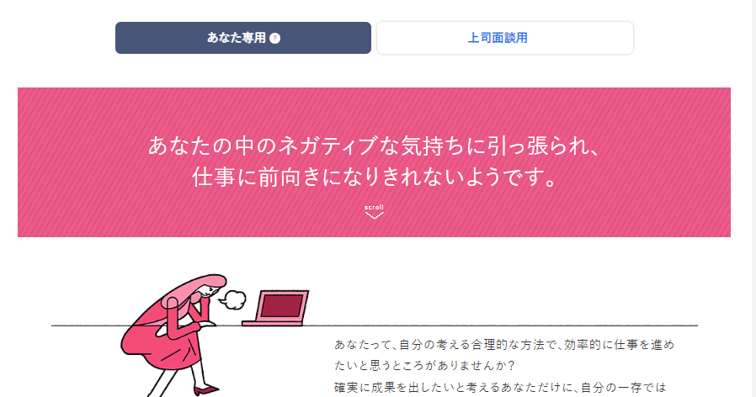
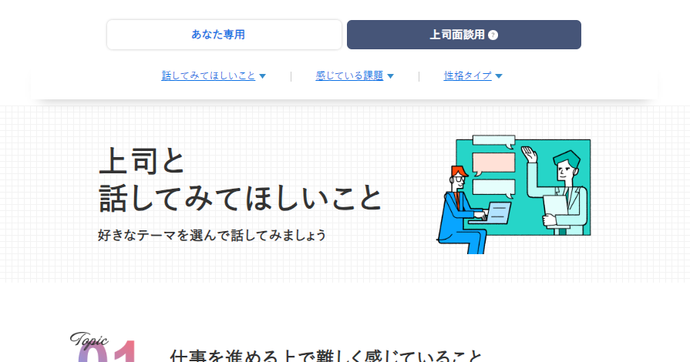
参考）レポート閲覧手順 ※これまでと変更ありません
結果通知メールの
リンクをクリック
トップページの［アンケート］→［結果を見る］をクリック
OR
第14回(2024年5月)
パーソナルレポート
1on1テーマシート（旧面談レポート）
1
2
タブの選択で
表示を切り替え

Slide 16
APPENDIX

Slide 17

動画でわかる！利用イメージ
アンケート利用イメージ の動画を見る
1on1(面談メモ)利用イメージ の動画を見る

